Slide 1
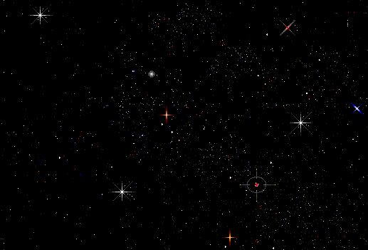
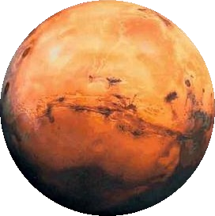

На Марс
Макарова Татьяна Владимировна

Slide 2
Сегодня мы с вами совершим путешествие на марс вспомним, все, что изучали в течение этого учебного года и в предыдущие годы обучения.
Закрепим произношение шипящих звуков и звука [Р].

Slide 3
Отгадайте мою загадку:
«Светит, сверкает,
всех согревает»
Что это? (солнце)

Slide 4
Как ласково называют его? (солнышко) Представьте, что солнышко согревает ваше лицо, руки, вам приятно. Расслабление.

Slide 5

Подул холодный ветер, вам холодно. Напряжение.

Slide 6
Опять засветило солнышко. Расслабление.

Slide 7
Какой звук вы услышали в слове Солнышко?

Slide 8
Обозначение цветом: синий.
Характеристика: звук [С] — твердый глухой согласный.

Slide 9

Особенности артикуляции: Зубы сближены, губы немного растянуты. Кончик языка упирается в нижние зубы, спинка языка выгнута. Голосовые связки отдыхают, горло не дрожит (нет голоса).

Slide 10
Какой первый звук в слове Сияет?

Slide 11
Обозначение цветом: зеленый.
Характеристика: звук [С'] — мягкий глухой согласный.

Slide 12
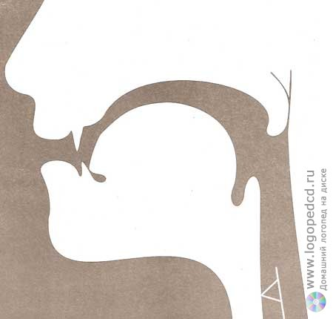
Особенности артикуляции: Зубы сближены, губы растянуты в улыбке. Кончик языка упирается в нижние зубы, спинка языка выгнута. Голосовые связки отдыхают, горло не дрожит (нет голоса).

Slide 13




Slide 14
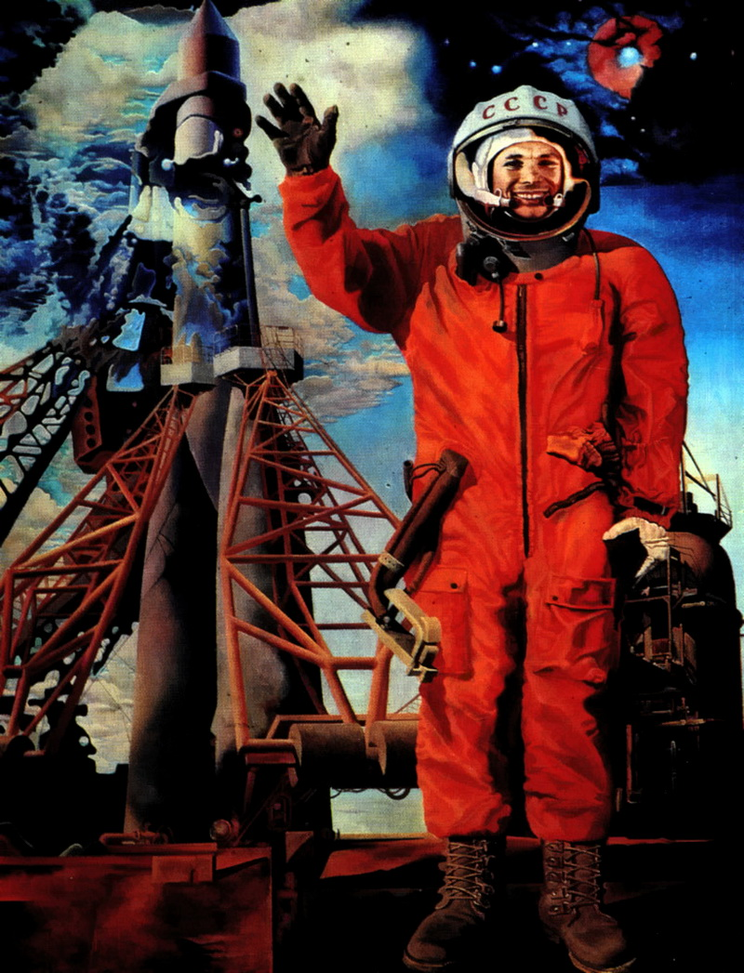
Откуда стартуют космические корабли?
(с космодрома)
В Астраханской области есть космодром?
(до 1988г. с полигона Капустин Яр осуществляли запуск спутников, и зондов, но сейчас полигон не действует)

Slide 15
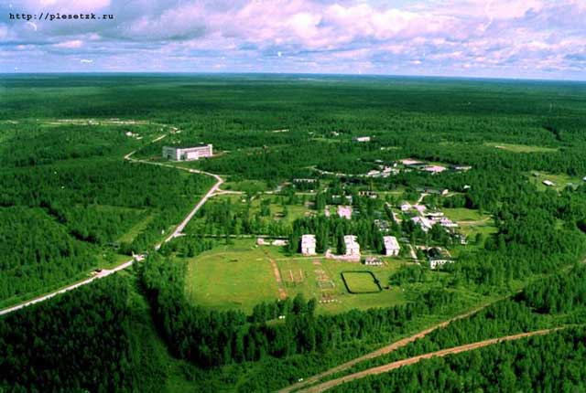
Российский космодром находится в Плесецке.

Slide 16
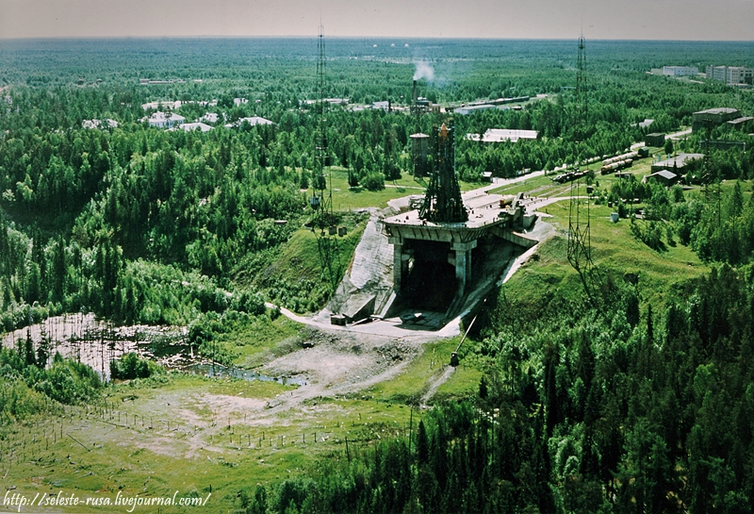
С российского космодрома Плесецк пилотируемые запуски не осуществляются.

Slide 17
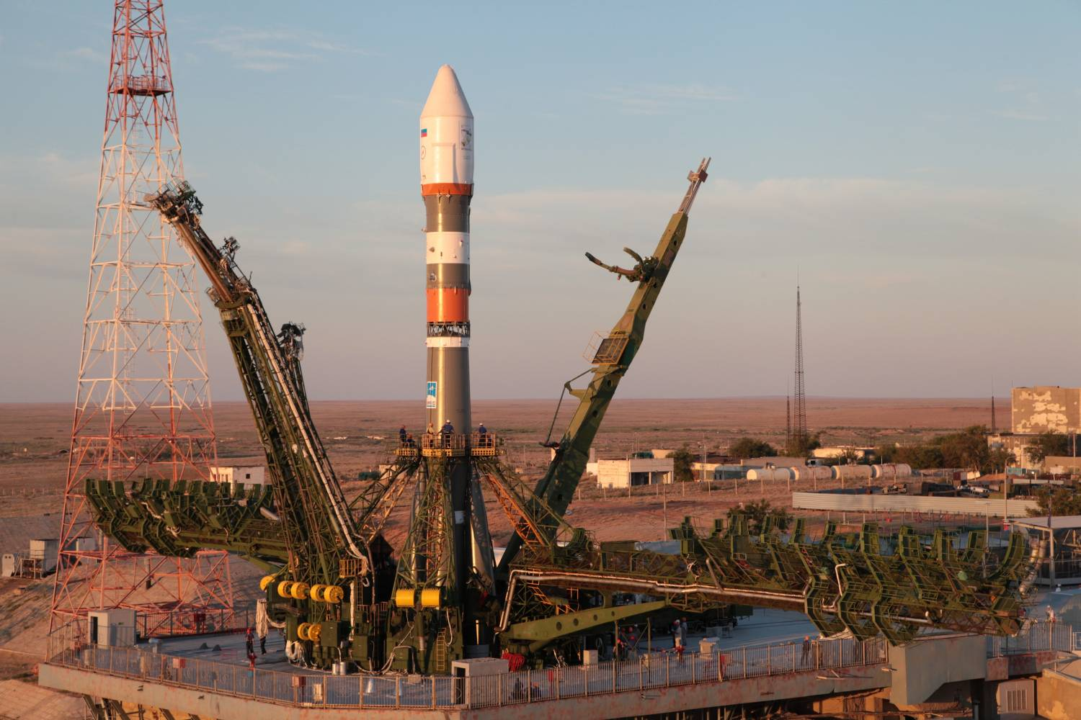
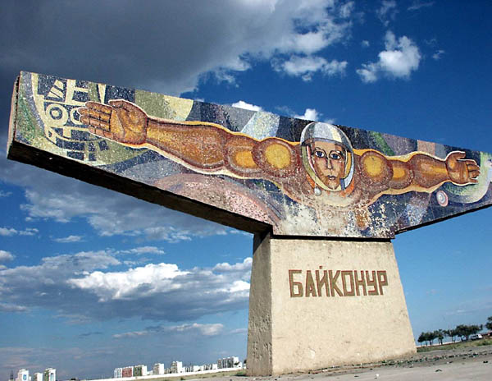
В настоящее время все пилотируемые запуски Россия осуществляет с космодрома Байконур, который арендует у Казахстана за 115 млн долларов в год.

Slide 18
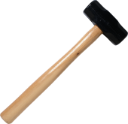
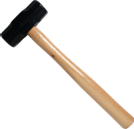
На чем бы нам туда побыстрее добраться?
Самолёт построим сами.
Понесемся над лесами,
Понесёмся над лесами,
А потом вернёмся к маме.

Slide 19
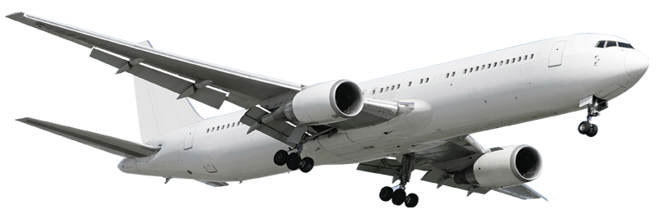
Приготовьтесь, заведите моторы, полетели

Slide 20


Slide 21
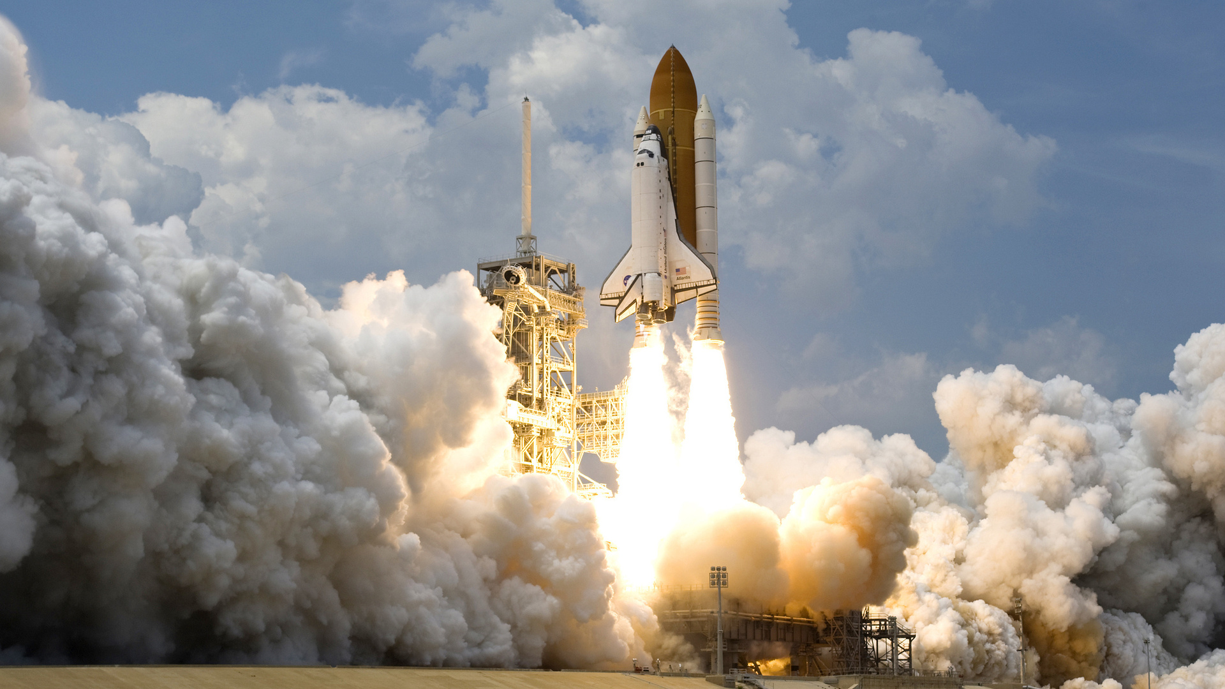
А вот и космодром. Можно ли полететь в космос в наших костюмах? Что мы наденем? (скафандры) Имитация надевания.

Slide 22
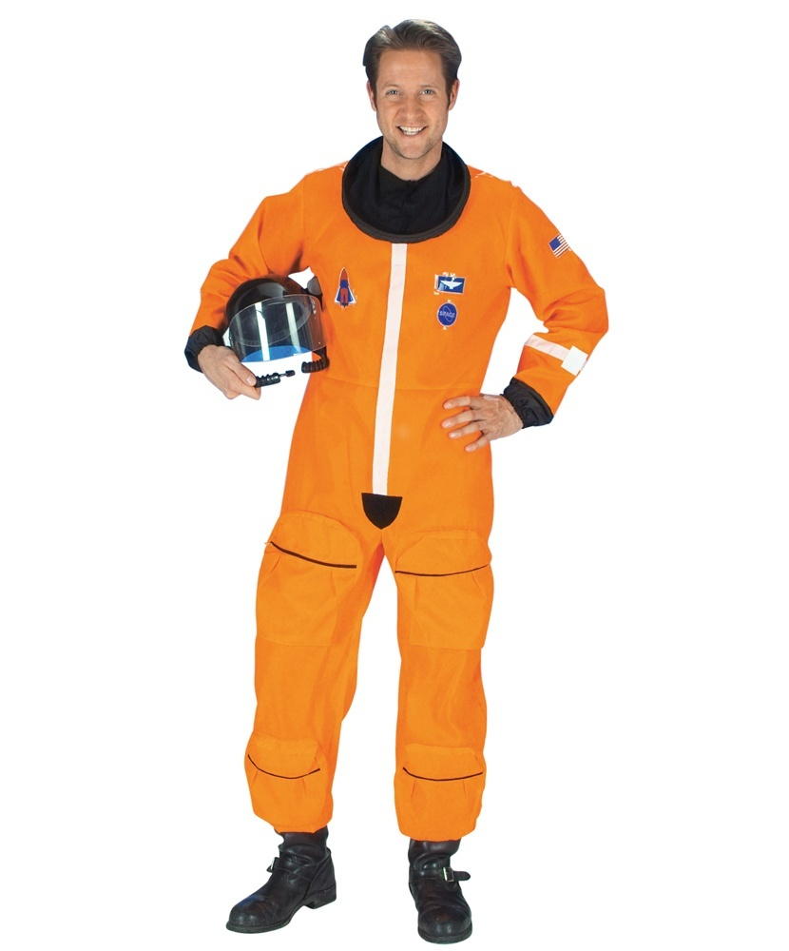
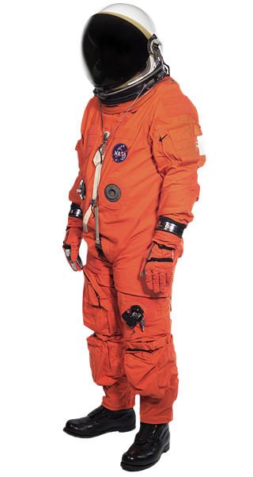

Slide 23
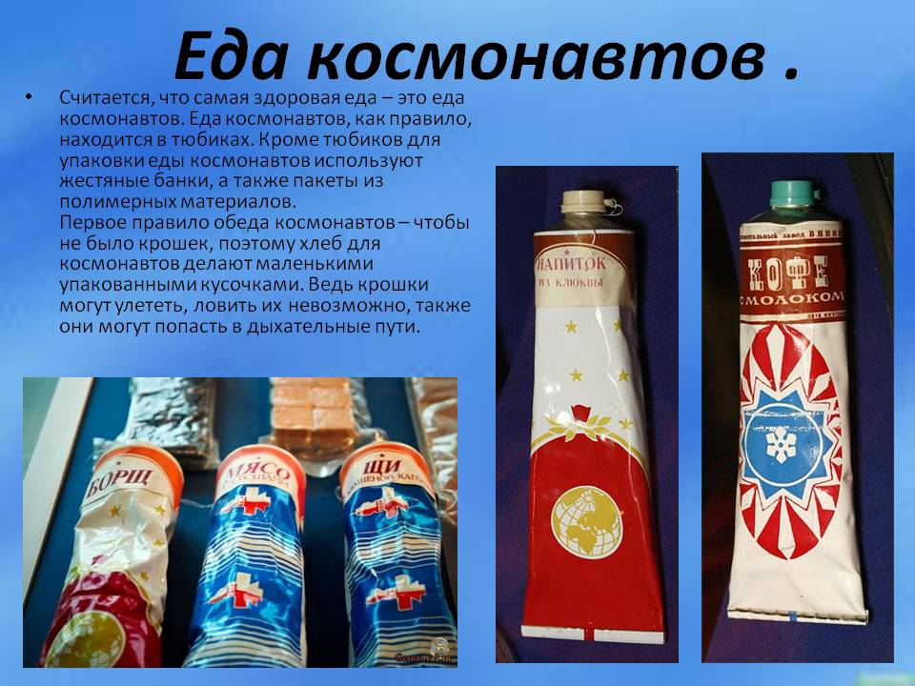

Slide 24
Внимание! Приготовьтесь к полету.
10

Slide 25
9

Slide 26
8

Slide 27
7

Slide 28
6

Slide 29
5

Slide 30
4

Slide 31
3

Slide 32
2

Slide 33
1

Slide 34
Пуск!

Slide 35
Закройте глаза, мы летим с огромной скоростью. У нас тяжелые голова, руки, ноги.
Откройте глаза. Сейчас мы вырвались из притяжения Земли и находимся в состоянии невесомости.
Посмотрим в иллюминатор.

Slide 36


Slide 37
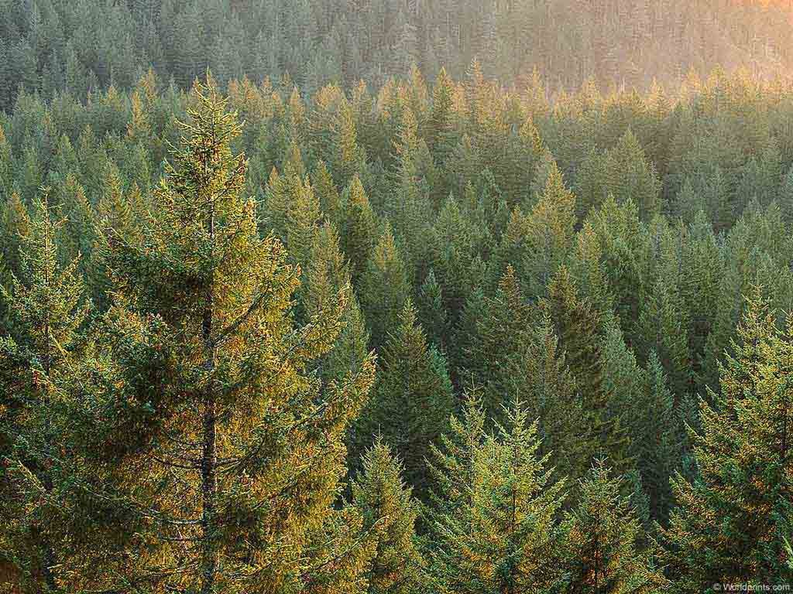
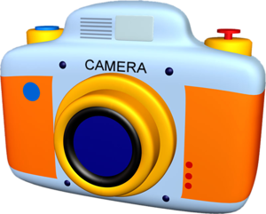
Возьмите фотоаппараты – приступаем к съемкам Земли. Нам дают радиосигналы, что нужно фотографировать:
«Лес, сосна». Что будем снимать? (сосновый лес)

Slide 38
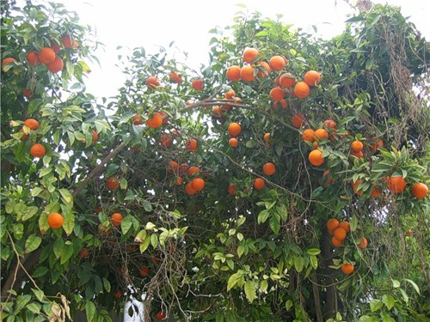
«апельсин сад» (апельсиновый сад)

Slide 39
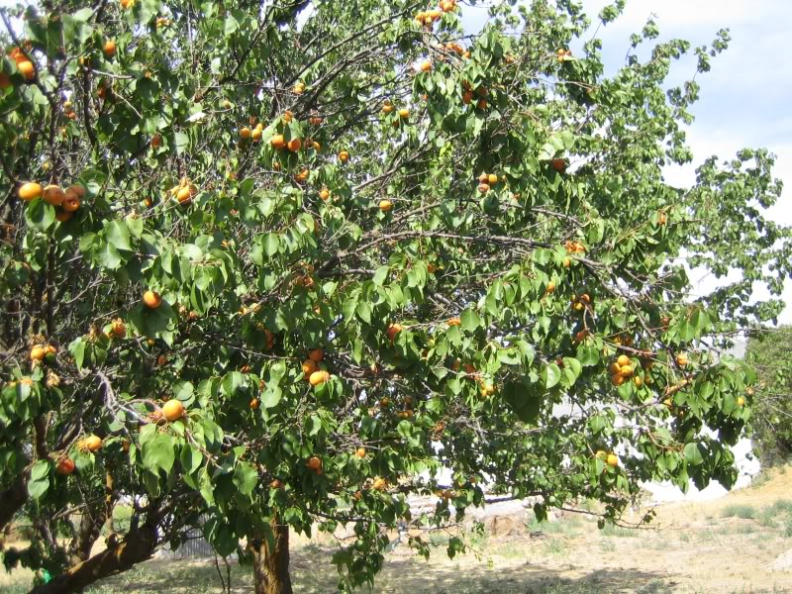
«абрикосы, сад» (абрикосовый сад)

Slide 40
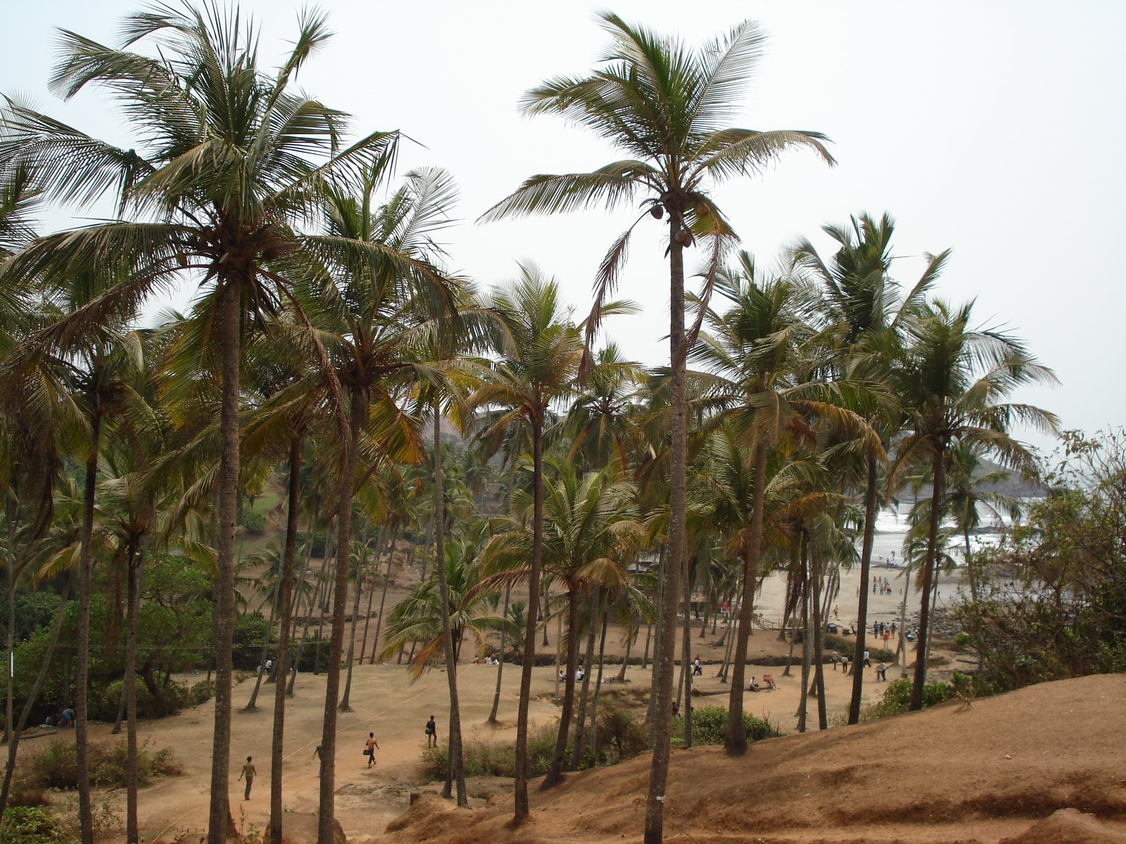
«кокосы, роща»
(кокосовая роща

Slide 41
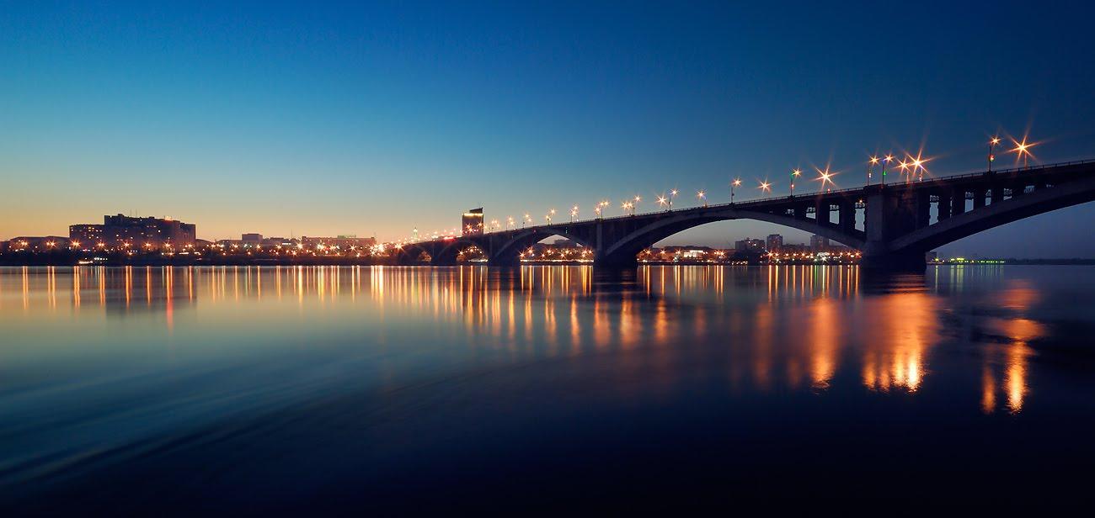

Slide 42
М О С Т
1

Slide 43
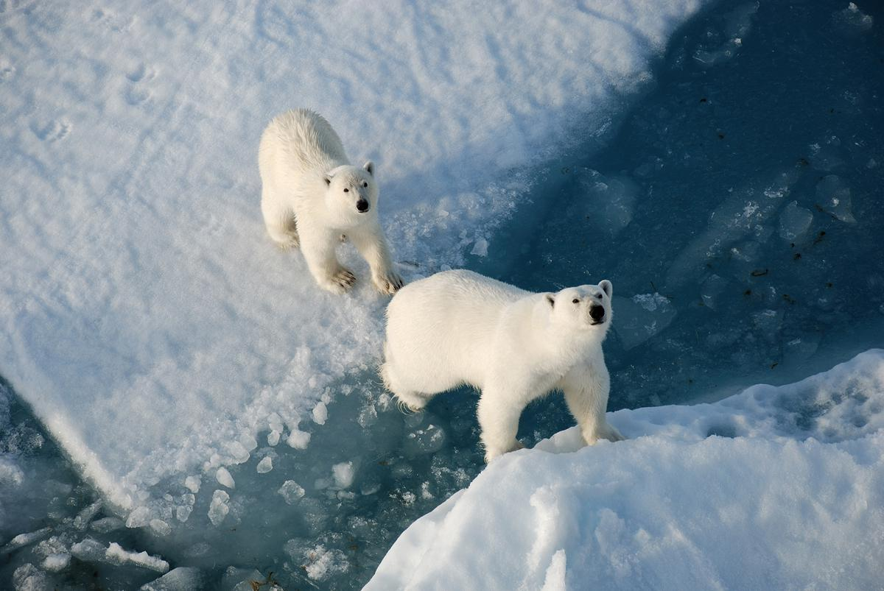
Пролетаем над Северным полюсом.

Slide 44
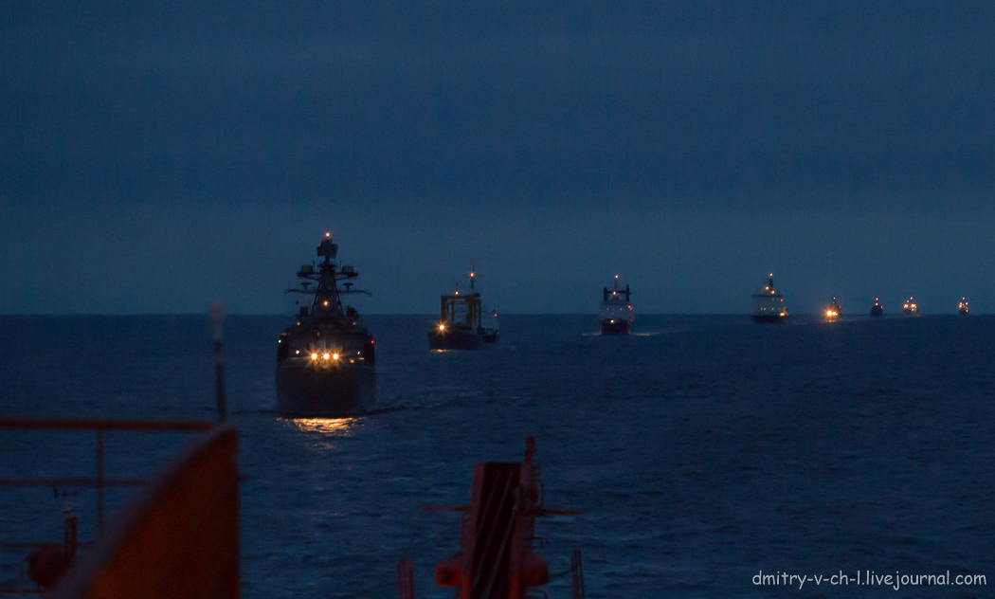
Видим караваны судов.

Slide 45
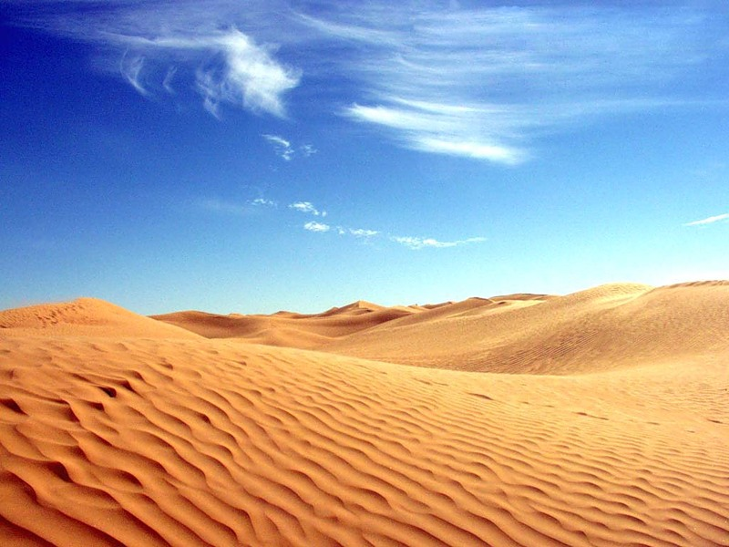
Пролетаем над пустыней.

Slide 46
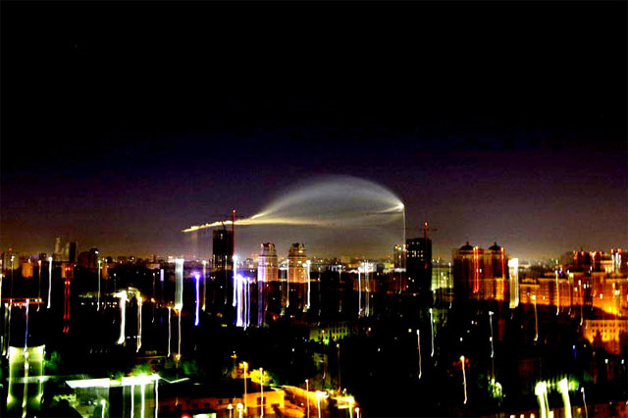
Пилот в космической ракете.
На марс глядит он с высоты.
Еще никто, никто на свете
Такой не видел красоты.
Ах, какая красота!
Не страшна нам высота!

Slide 47

Физкультминутка

Slide 48
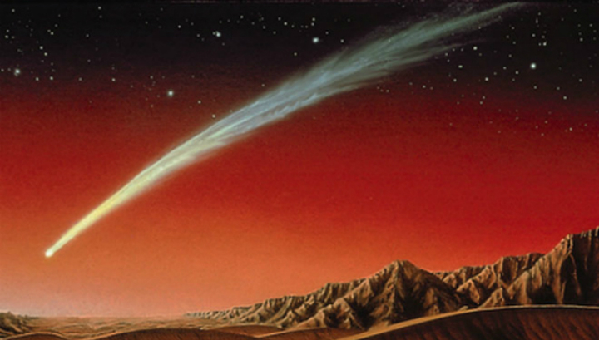

Slide 49
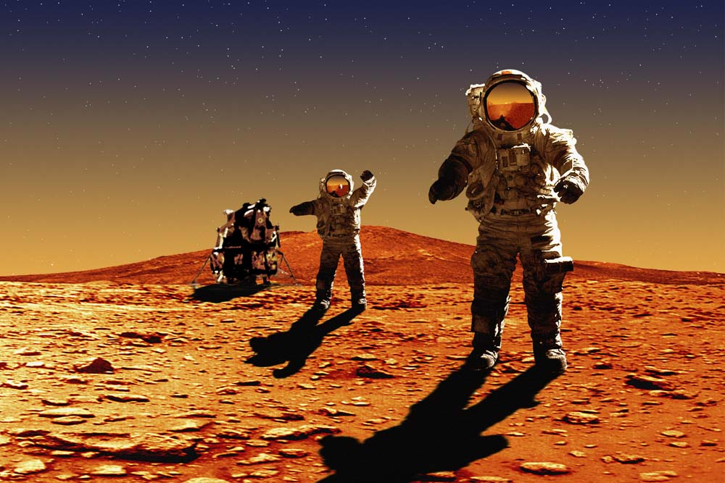

Slide 50
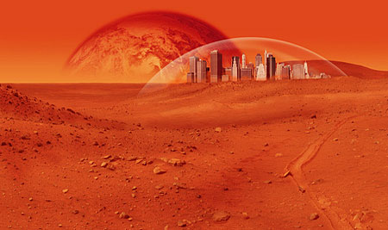

Slide 51
М а р с
1

Slide 52
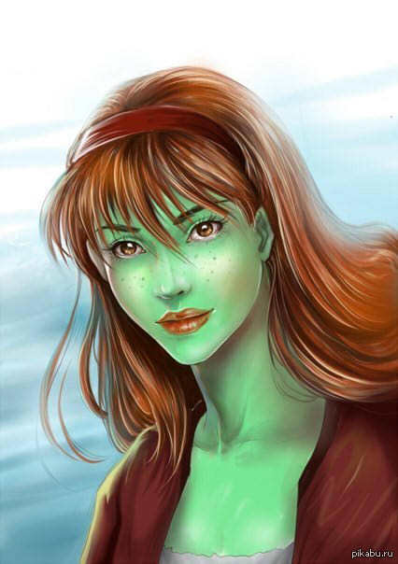
«Хеллоу, я марсианка Сусасея. Кто вы такие? (Мы земляне, наша планета - Земля) Интересно, какая она?»

Slide 53
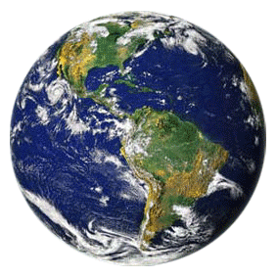
Дети, как нам познакомить марсианку с Землей?

Slide 54
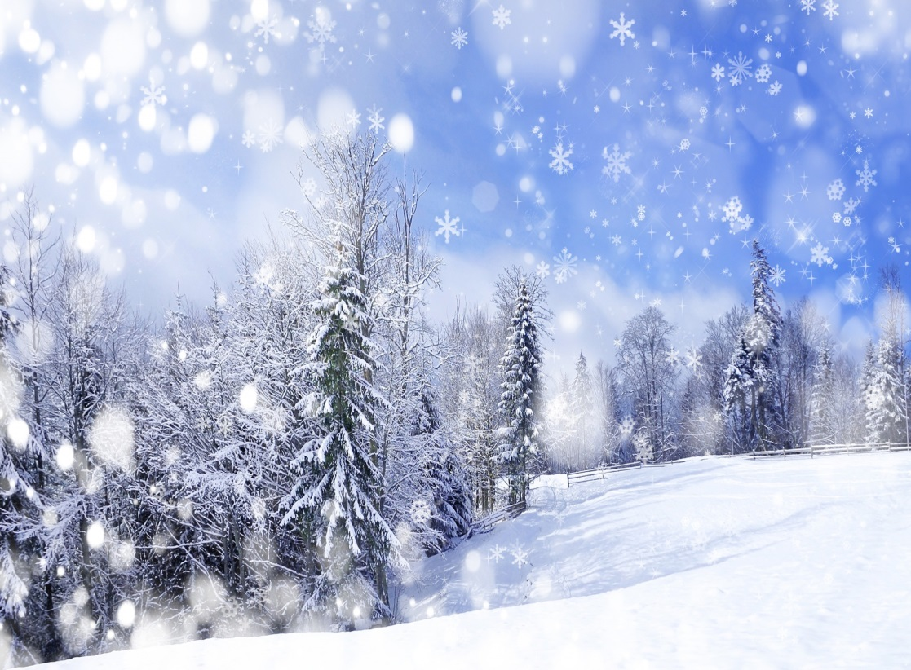
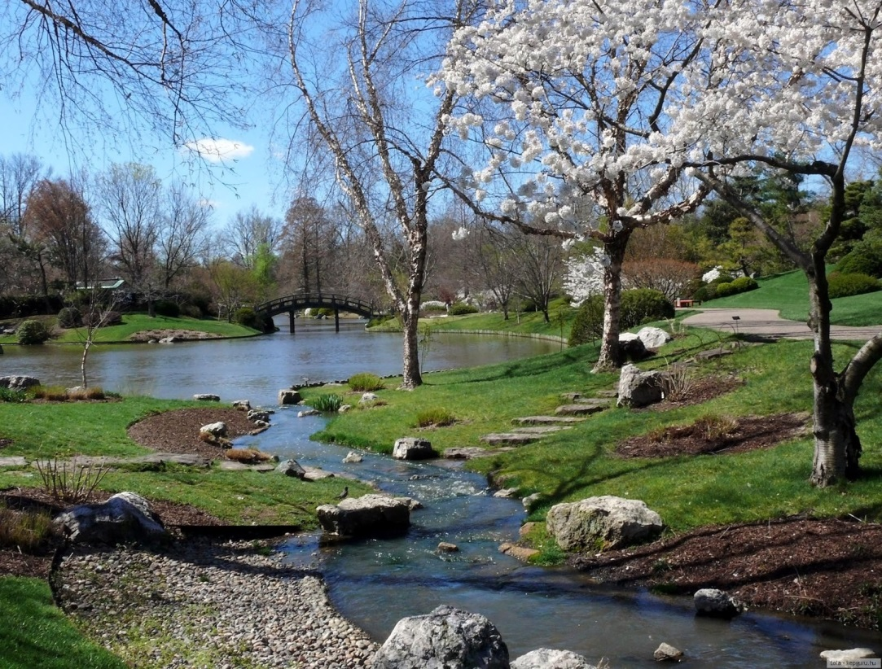
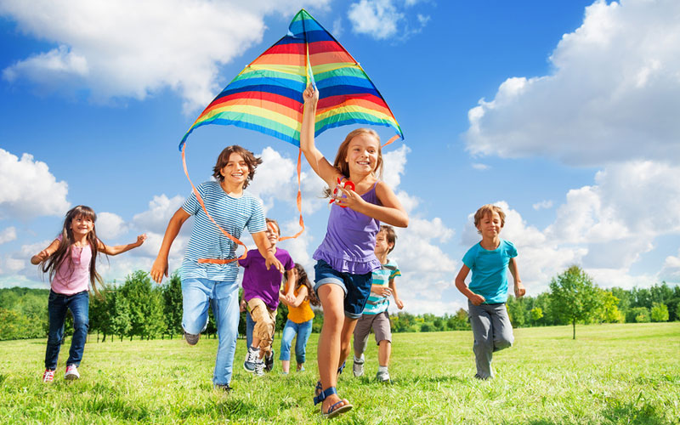
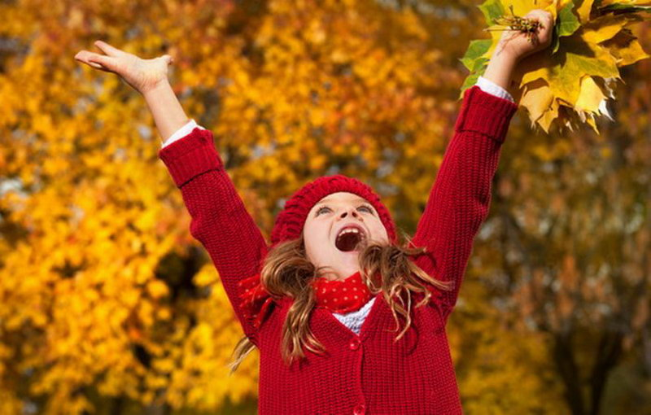
Времена года

Slide 55
А кто живёт на вашей планете?

Slide 56
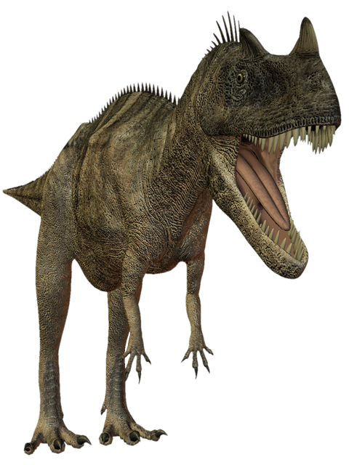
Давным-давно жителями Земли были только…

Slide 57
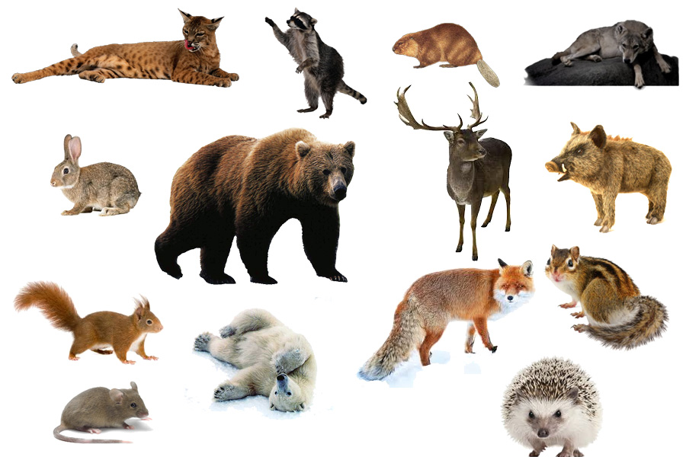

Slide 58
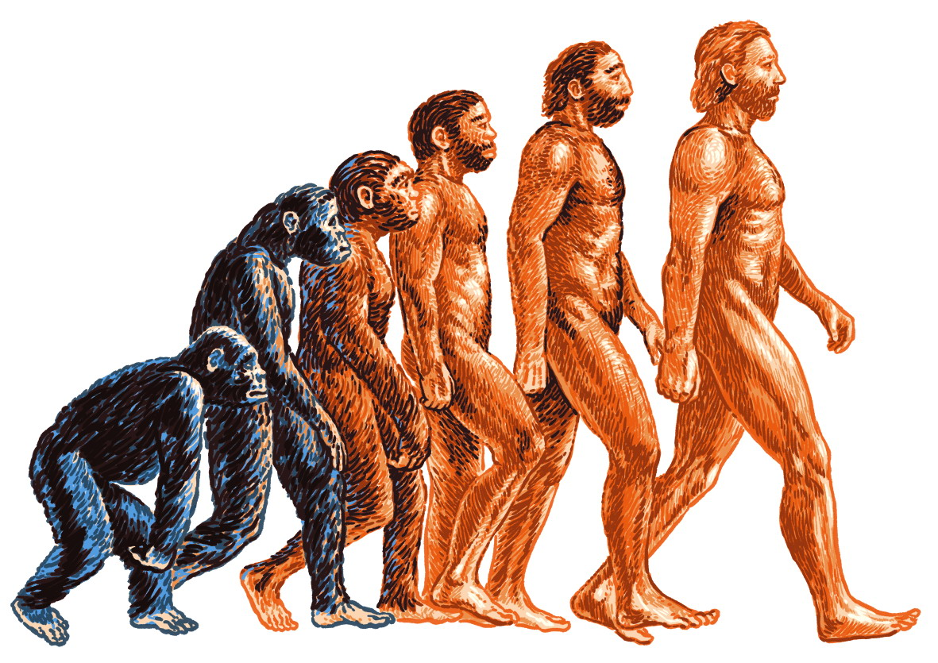

Slide 59

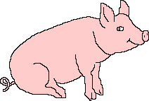














Многих животных человек приручил и они стали ДОМАШНИМИ ЖИВОТНЫМИ

Slide 60
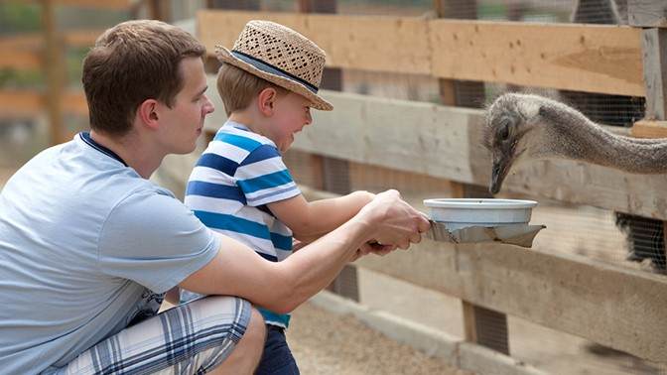
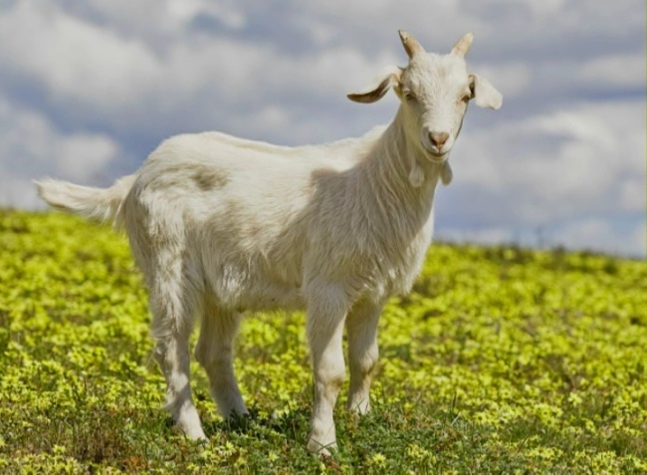
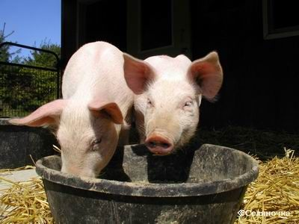
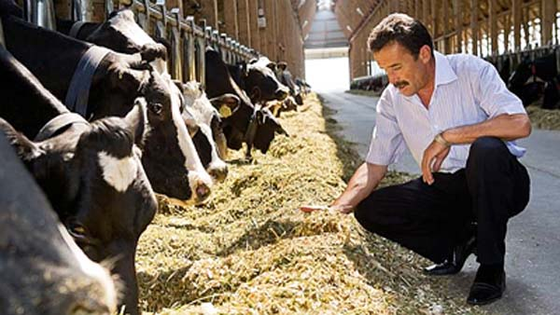
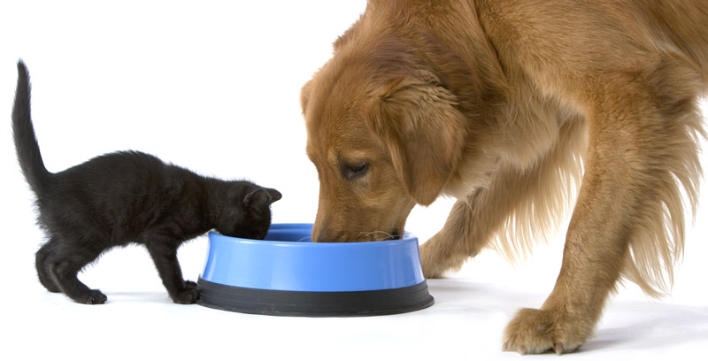

Slide 61
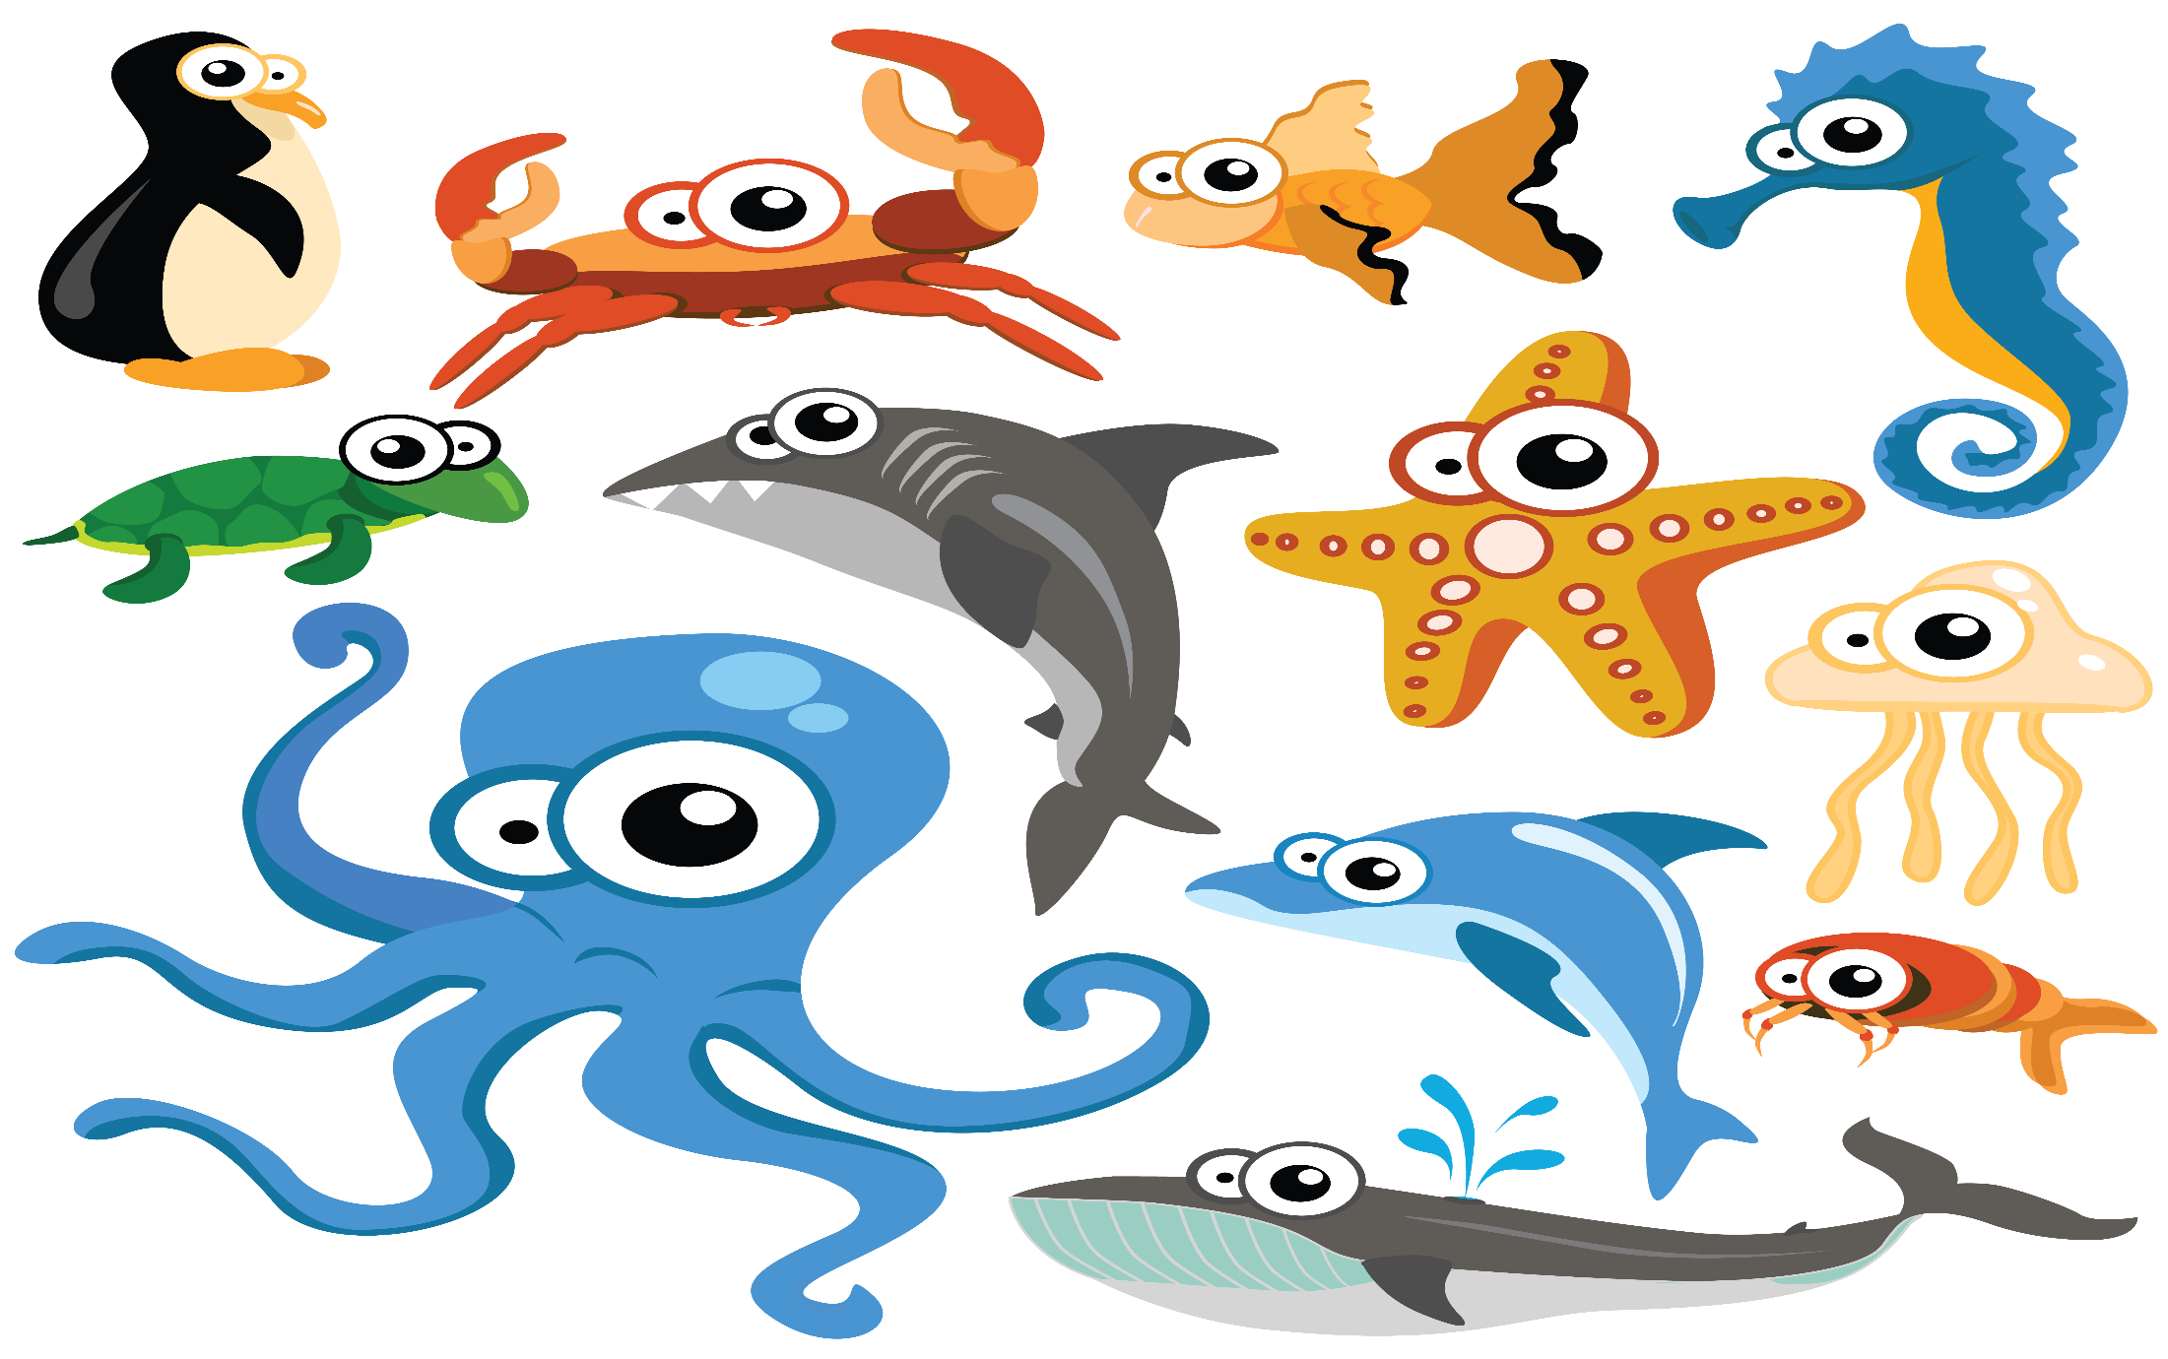
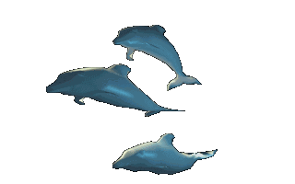



В реках, озерах, прудах, морях и океанах обитают

Slide 62
Я запомнила и зарисовала некоторых животных.

Slide 63
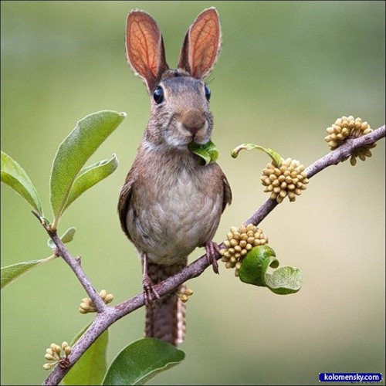
Я запомнила и зарисовала некоторых животных.

Slide 64
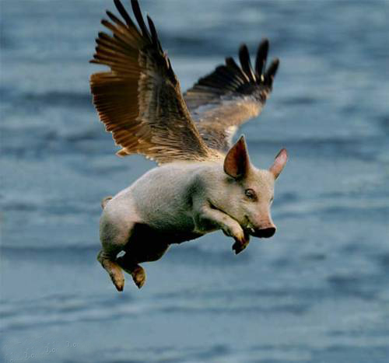

Slide 65
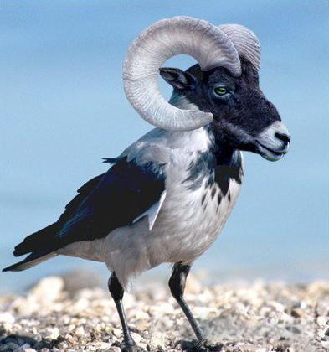

Slide 66
А чем вы питаетесь?

Slide 67
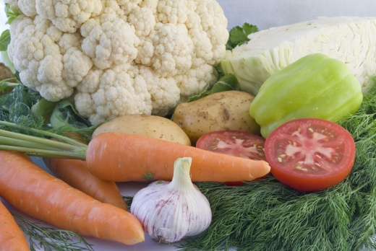

Slide 68
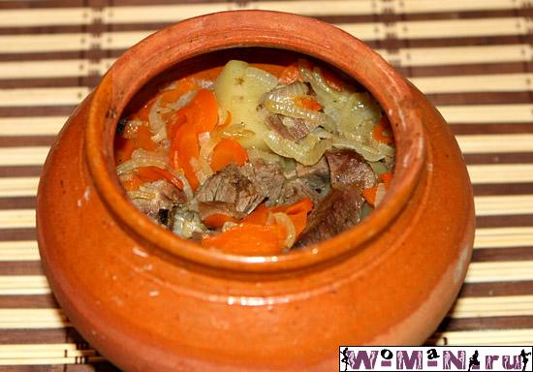

Slide 69


Slide 70


Slide 71


Slide 72
Будем мы варить компот, Фруктов нужно много. Вот: | Левую ладошку держат «ковшиком», указательным пальцем правой руки «мешают».
Будем яблоки крошить, Грушу будем мы рубить. Отожмем лимонный сок, Слив положим и песок. | Загибают пальчики по одному, начиная с большого.
Варим, варим мы компот. Угостим честной народ. | Опять «варят» и «мешают».

Slide 73


Slide 74
Я поняла! Посмотрите, я даже зарисовала некоторые овощи и фрукты!

Slide 75


Slide 76


Slide 77


Slide 78
А как вы передвигаетесь по Земле?

Slide 79


Slide 80





Slide 81
А во что вы играете?

Slide 82


Slide 83





Slide 84
К сожалению мы не можем рассказать ещё, чем хороша наша планета, так как пришло время возвращаться домой.
- Прощай, Сусасея!

Slide 85
С у с а с е я
4

Slide 86
- До свидания! Мне очень понравился рассказ о Земле и я скоро прилечу к вам в гости!
- Мы будем ждать!

Slide 87
Внимание! Приготовьтесь к полету.
10

Slide 88
9

Slide 89
8

Slide 90
7

Slide 91
6

Slide 92
5

Slide 93
4

Slide 94
3

Slide 95
2

Slide 96
1

Slide 97
Пуск!

Slide 98










Slide 99


Slide 102


Slide 103


